Slide 1


ФОНД ПОДДЕРЖКИ СОЦИАЛЬНЫХ ИНИЦИАТИВ В СФЕРЕ ДЕТСТВА
Notes:
1
1

Slide 2

КТО МЫ
Фонд поддержки социальных инициатив в сфере детства «Навстречу переменам» помогает российским социальным предпринимателям реализовывать лучшие детские программы.
Мы уникальны тем, что не боимся поддерживать самые амбициозные, смелые и инновационные идеи, объединяя усилия бизнеса, некоммерческого сектора и гражданского общества в общем стремлении улучшить качество жизни российских детей и подростков.

Slide 3
НАША МИССИЯ
Мы верим, что чужих детей не бывает, и что даже один неравнодушный человек может изменить в их жизни многое.
Поэтому мы поддерживаем инициативных, смелых и творческих лидеров, которые знают, как создавать новые возможности для детей.

Slide 4
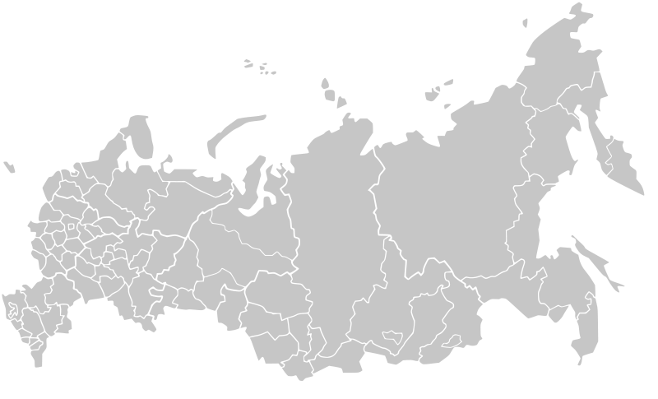



НАША ГЕОГРАФИЯ
Фонд «Навстречу переменам» базируется в Москве
и работает на всей территории РФ.

Slide 5




НАШИ ПАРТНЕРЫ
Notes:
5

Slide 6
КАК МЫ РАБОТАЕМ
Сбор заявок на Конкурс социальных предпринимателей и первичная оценка
Отбор и экспертиза заявок
Выбор победителей
Разработка индивидуальной программы, направленной на помощь в реализации бизнес-идей победителей
Notes:
6

Slide 7








СОЦИАЛЬНОЕ ПРЕДПРИНИМАТЕЛЬСТВО
Кто такой социальный предприниматель?
Это лидер, способный обнаружить социальную проблему, придумать способ ее решения, амбициозный в своем стремлении распространить найденное решение на всю территорию нашей страны.
Чем занимаются социальные предприниматели?
Они создают жизнеспособные идеи для того, чтобы сделать жизнь детей лучше, и полны желания осуществлять эти идеи.
Notes:
7

Slide 8
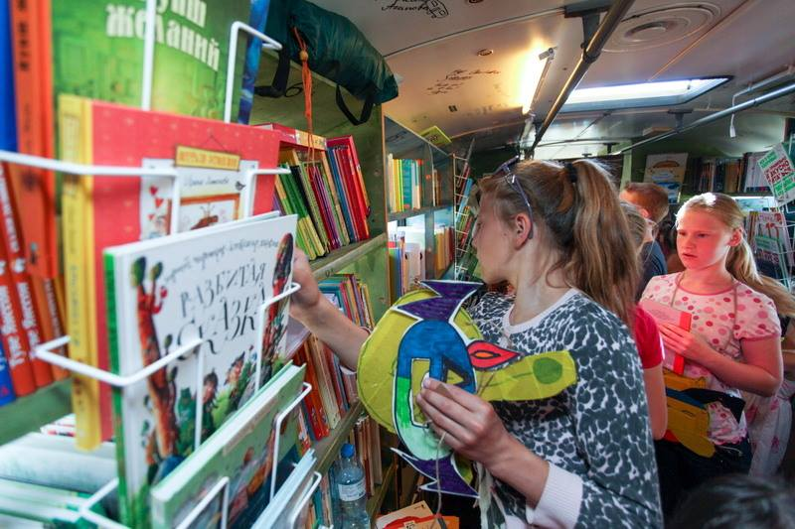
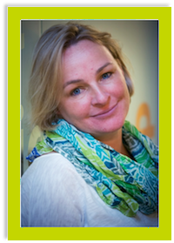
АННА ТИХОМИРОВА
Детский книжный автобус «Бампер»
Миссия: помочь детям полюбить чтение

Slide 9
АННА ТИХОМИРОВА
Детский книжный автобус «Бампер»
Москва
Миссия: помочь детям полюбить чтение
О проекте:
Бампер – передвижной детский книжный магазин-клуб, социально-предпринимательский проект, объединяющий в себе формат книжного магазина и книжного клуба.
Главные особенности проекта:
мобильность (автобусы сами приезжают в школы и детские дома, в города и села и работают как магазины)
эксклюзивный ассортимент (в автобусах собраны только те книги, которые написаны, нарисованы и изданы с уважением к детям)
социально-психологическая направленность (в проекте работают книжные психологи, которые могут проконсультировать и грамотно подобрать книгу, а также проводят мотивационные книжные программы для детей).
Все деньги, заработанные на продаже книг, идут на реализацию социально-психологического компонента проекта - проведение мотивационных программ, работу психологов и поездки в социальные учреждения.
http://www.bumperbooks.ru/

Slide 10
ПРОГРАММЫ ДЛЯ ДЕТЕЙ
Детский книжный автобус «Бампер»
Бампер может приехать в школу, библиотеку, детский сад, культурный центр и т.д. Он привозит хорошие детские книги и проводит программы для детей.
Программы могут проводиться в самом автобусе (10-15 чел), в классе для всего класса, в актовом зале для нескольких классов, для детей и подростков любого возраста, для взрослых. Продолжительность одной программы – от 20 до 60 минут.
Содержание и цели программы подбираются и обсуждаются для каждой конкретной группы.
Например, для подростков от 13 до 16 лет – «Нам нечего читать». Специалисты из Бампера рассказывают про подростковую литературу, при этом обращая внимание на социально-психологические ситуации, в которых действуют герои и на их способность (или неспособность) справляться с этими ситуациями. Все вместе пытаются понять, как может помочь чтение таких книг в настоящей жизни и нужно ли читать вообще.
Примеры программ: гражданские («Права человека», Гражданин мира»), психологические («Книга чувств», «Овечка Шарлотта»), философские («Зачем я живу», «Жизнь прямо сейчас»), экологические («Как дела, Земля?»), «Живой писатель».

Slide 11
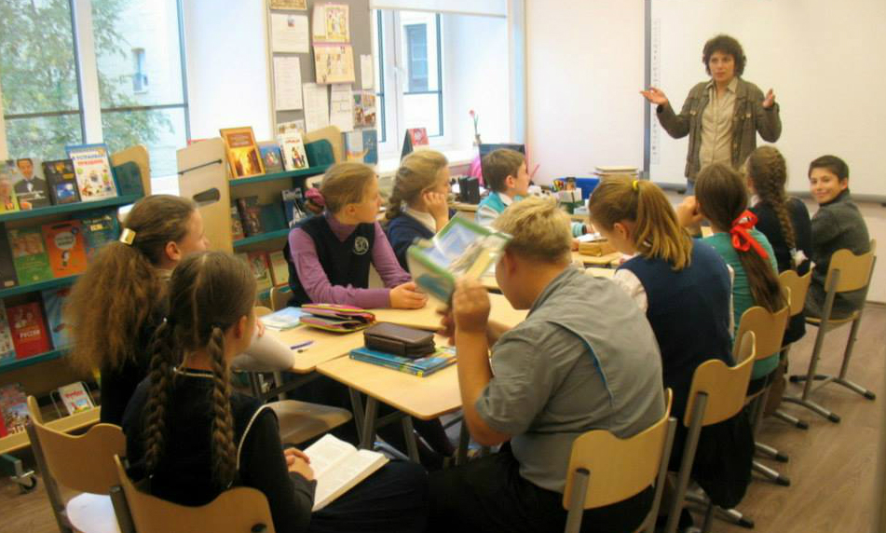
ПРОГРАММЫ ДЛЯ ДЕТЕЙ
Детский книжный автобус «Бампер»

Slide 12
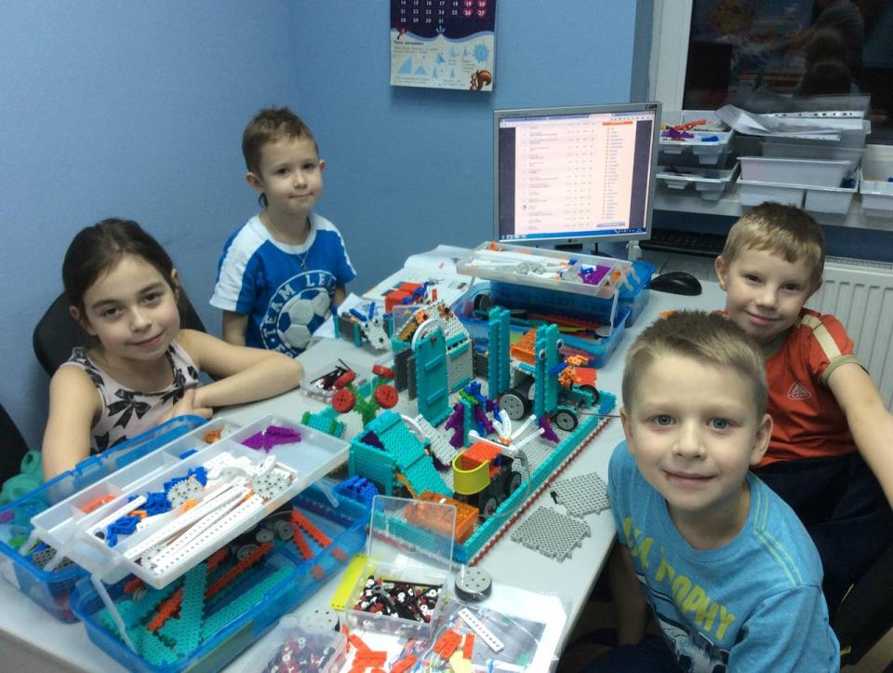
НАДЕЖДА КОВРИГИНА
Детско-юношеская студия КОД

Slide 13
НАДЕЖДА КОВРИГИНА
Детско-юношеская студия КОД
Костомукша, республика Карелия
Миссия: открывать для детей в малых и средних городах России новые
возможности через создание доступных научно-технических центров
О проекте:
Надежда по образованию учитель математики и информатики, но в школах нет свободных рабочих мест, и она занимается собственным делом. Муж по образованию программист. В городе есть разные секции для детей (музыкальная и художественная школа, танцы, оригами), но нет секций или кружков, где они смогли бы получить конкретные знания в области современных информационных технологий.
Детско-юношеская студия КОД открывает доступ к научно-техническим знаниям и современным методам обучения, дает детям возможность заниматься программированием, информатикой, 3D-моделированием, конструированием и исследовательской работой.
Особенности: создание условий для самовыражения, создание ситуации успеха, раннее выявление и бесплатное обучение одарѐнных детей, бесплатное обучение для детей из «группы риска», с ограниченными возможностями здоровья.
Лето 2015 года – первый в Костомукше городской конкурс по робототехнике «Создай своего робота» для дошкольников и учащихся 1-7 классов.

Slide 14
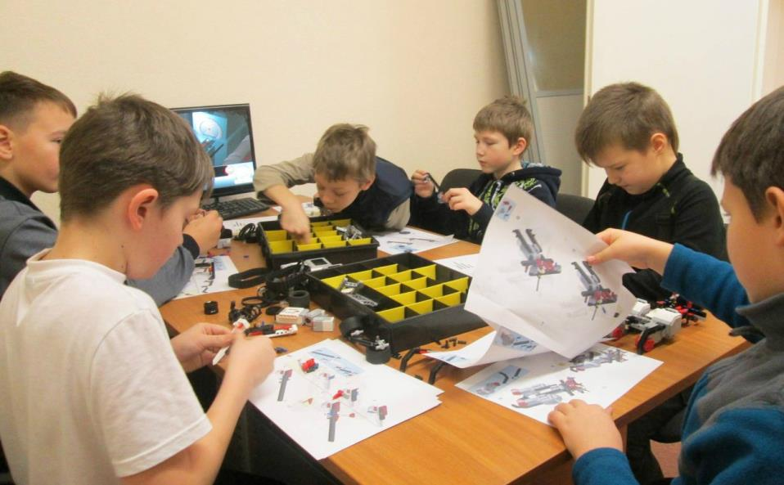
ПРОГРАММЫ ДЛЯ ДЕТЕЙ
Детско-юношеская студия КОД

Slide 15
СПАСИБО ЗА ВНИМАНИЕ!
www.fond-navstrechu.ru
www.facebook.com/fondnavstrechu
http://vk.com/fondnavstrechu
Notes:
15
15

